Slide 1
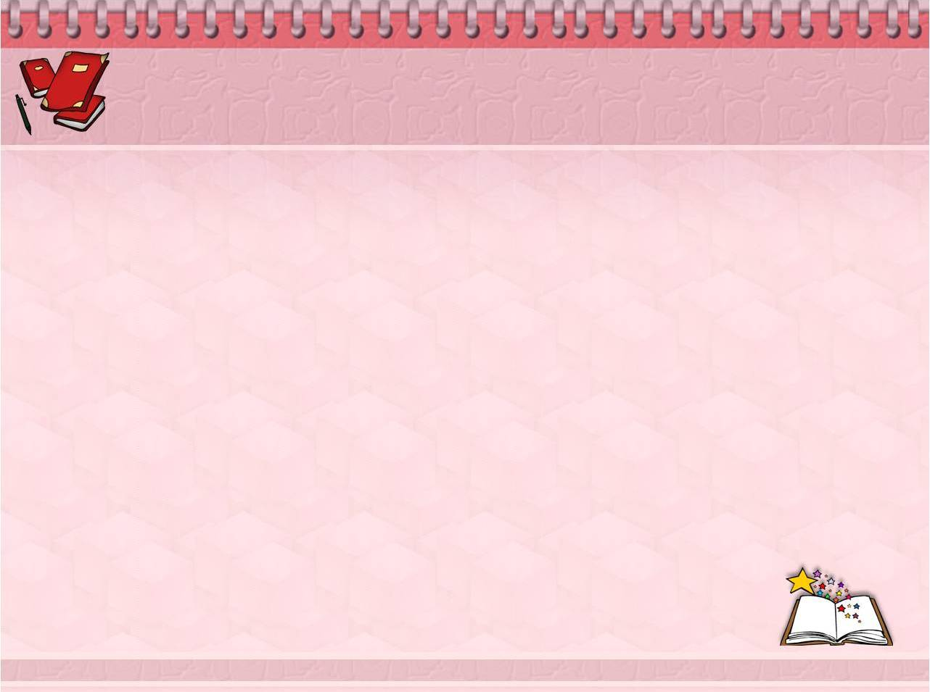
Повторение по теме
«Фонетика»

Slide 2
АЛФАВИТ
Совокупность букв, расположенных в определённой последовательности, называется алфавитом.
В современное русском алфавите 33 буквы.

Slide 3
Задание1: Выполните фонетический разбор слов:
Молоко, вьюга, яма.

Slide 4
Задание 2.
На солнце темный лес зардел, в долине пар белеет тонкий, и песню раннюю запел в лазури жаворонок звонкий.

Slide 5
Задание3: Поставьте ударения в следующих словах:
Алфавит, ворота, договор, досуг, квартал, звонить, звонишь, инженер, километр, свёкла, силос,, торты, цемент, щавель.

Slide 6
Проверка:
АлфавИт, ворОта, договОр, досУг, квартАл, звонИть, звонИшь, звонИт, инженЕр, киломЕтр, свЁкла, сИлос, тОрты, цемЕнт, щавЕль.

Slide 7
Задание 4: Попробуйте изменить ударения в записанных словах.
Хлопок, полки, пропасть, стоит, мелки, потом, сушу, замок, пары, дорога, крою, стрелки, мука, атлас, трусить, орган.

Slide 8
Укажите слова, в которых не совпадает количество звуков и букв.
Тюлень, рыба, солнце, честный, ложь, еж, ел, ель, листик, соловей
Тюлень, солнце,
честный, ложь, еж, ел
Задание 5:

Slide 9
Укажите слова, в которых звуков больше, чем букв.
Пруд, яд, мой, ящик, слон, яркий, рояль, сесть, юг, язык.
Яд, ящик, яркий, юг, язык
Задание 6:

Slide 10
Задание 7:
Укажите слова, в которых число букв и звуков совпадает.
Редька, место, грустный, въезд, цепь, ряд, чувства, объём, князь, плёнка.
Место, въезд, ряд, объём, плёнка

Slide 11
Задание 8:
Укажите слова, в которых букв больше, чем звуков.
Сверстник, праздник, пять, яма, счет, речь, учиться, дело, вьюга, денёк.
Сверстник, праздник, пять,
счет, речь, учиться,

Slide 12
Домашнее задание
Написать сочинение на тему:
Что мы узнали на уроке о фонетике

